Slide 1
День экологии сознания

Slide 14
Красная книга Дагестана

Slide 15
Отряд Хищные , семейство Кошачьи Камышовый кот, или Хаус

Slide 16
Отряд хищные , семейство Кошачьи Переднеазиатский леопард, или Кавказский барс

Slide 17
Отряд Гусеобразные, семейство Утиные Малый лебедь

Slide 28
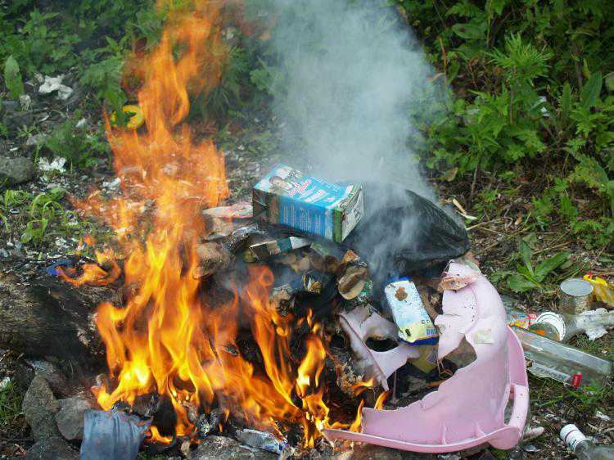
Проект
«Проблема утилизации мусора в селе Дуранги»

Slide 29
«Стремление получить удовольствие немедленно,
всегда будет сильнее голоса совести.
Людей не останавливает даже страх,
что их собственным детям нечем будет дышать»
Бернар Вербер

Slide 35
День экологии сознания

Slide 46
Спасибо всем

